Slide 1
Regulación para la innovación
e innovaciones regulatorias
17º Congreso de Derecho Financiero - Asobancaria
Laura Clavijo Muñoz
Superintendencia Financiera de Colombia
Cartagena de Indias, Julio 26 de 2018

Slide 2
regulacion
ó
para la innovación

Slide 3
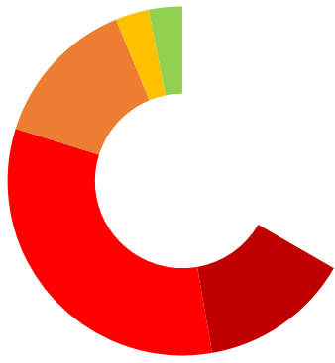
“DASHBOARD” DE LA INNOVACIÓN
VELOCIDAD
COMBUSTIBLE
58% de las entidades financieras vigiladas califica como “en desarrollo” el estado de su innovación
Mientras que el 53% de las Fintech reportan un nivel “avanzado”
70% dice destinar menos del 10% del presupuesto para innovación
Más de un tercio asigna al menos un 80% de su presupuesto para innovación
En desarollo
Avanzado
40%-60%
3
3
5%-10%
4
2
4
20%-40%
60%-80%
2
5
5
10%-20%
1
1
< 5%
10%-20%
80%-100%
20%-40%
5%-10%
0
40%-80%
0
Start-ups Fintech
Entidades Vigiladas
Start-ups Fintech
Entidades Vigiladas
Fuente: Superintendencia Financiera, Encuesta sobre Innovación Financiera y Tecnológica. Muestra representativa de 45 entidades vigiladas por la SFC y 20 emprendimientos Fintech.

Slide 4
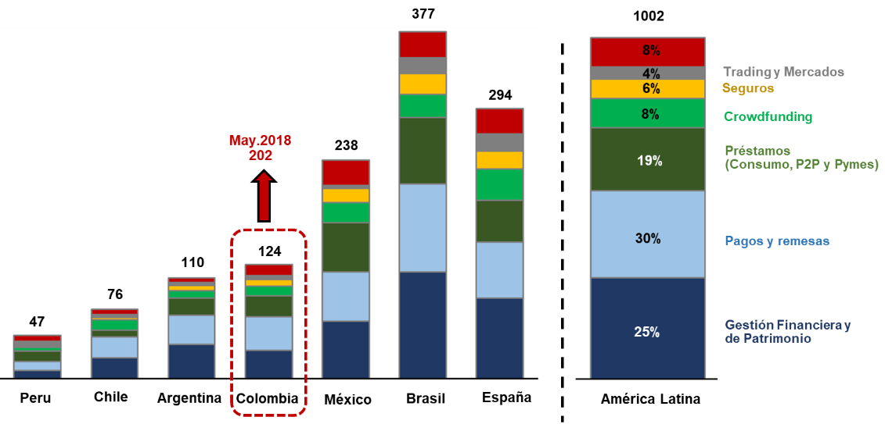
DE LA INNOVACIÓN
ECOSISTEMA FINTECH
Colombia se posiciona como el tercer ecosistema de la región
Número de “start-ups” Fintech en América Latina y España
ALCANCE
Otros
Fuente: Finnovista Fintech Radar. Información con corte a mayo 2018 para Brasil y Argentina; octubre 2017 para el resto de la muestra.

Slide 5
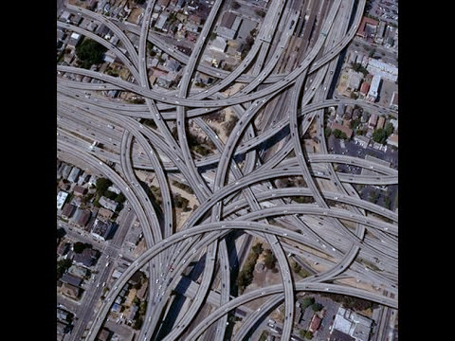
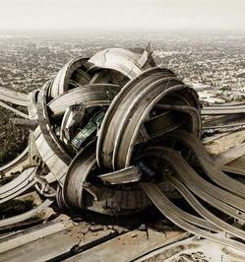
INFRAESTRUCTURA PARA LA
¿Cómo visualizamos nuestra autopista para Fintech?
INNOVACIÓN
MacArthur Maze en Oakland, California

Slide 6
REGULACIÓN VS INNOVACIÓN
¿Muy tarde para regular?
TECNOLOGÍA
Muy adoptado para desconocer
Muy temprano para saber
IA
“dejar que las cosas pasen”
“regular y restringir”
API
P2P
Cloud
Innovación
IoT
Cripto
Regulación
Muy incipiente para importar
DLT
Blockchain
Muy grande para ignorar
ESTABILIDAD
Machine
Muy importante para fallar
Fuente: Basado en European Banking Authority (2018), “Designing a Regulatory and Supervisory Framework for Fintech”.

Slide 7
REGULACIÓN + INNOVACIÓN
Regulación + Innovación
INNOVACIÓN
Flexible
Escalable
Adaptable
Customer-centric
Flexibilidad en disposiciones administrativas
Regulación por actividades
Estándares de interoperabilidad
Enfoque proactivo (“wait and see”, “test and learn”)
Innovaciones regulatorias (sandbox, laboratorios)
Rígida
Estática
Estable
General-sistémica

Slide 8
ACELERADORES DE LA INNOVACIÓN
Apertura y transparencia
Acceso a la información
Protección de datos
Cooperación y colaboración
Seguridad y gestión de riesgos
120
Agilidad
Competencia
80
160
Nuevas tecnologías para gestionar riesgos
Nuevos riesgos emergentes
40
200
MPH
0
km/h
240
Nuevas tecnologías
9
9
9
9
9
Empoderar al consumidor
Neutralidad tecnológica
Interoperabilidad
Virtual y digital
Confianza y protección

Slide 9
2014-2015
HOJA DE RUTA PARA LA INNOVACIÓN
SEDPE
Ley de Inclusión Financiera (Ley 1735 de 2014) reglamentada por el Decreto 1491 de 2015, creó las Sociedades Especializadas en Pagos y Depósitos Electrónicos (Sedpes), entidades autorizadas para captar, dinero y efectuar transacciones tales como giros, pagos y transferencias.
5 Sepdes han recibido autorización de la SFC.
Colombia ha venido pavimentado el camino hacia la innovación sostenible y responsable
2018
Ciberseguridad (CE 007 de 2018): requerimientos mínimos que deben implementar las entidades supervisadas para una efectiva gestión de este riesgo.
Pasarelas de pago (CE 008 de 2018): instrucciones relativas a estándares mínimos de seguridad y calidad para la realización de operaciones vinculadas a las pasarelas de pago (CE 008 de 2018).
Gestión de riesgos
Agenda regulatoria
2018
innovaSFC
INNOVASFC: Lanzamiento del centro de innovación de la SFC; un enfoque hacia la innovación sostenible y responsable en el sector financiero.
2017-2018
Agenda regulatoria en Fintech
Estudio y proyecto de decreto para el financiamiento colaborativo (Crowdfunding).
Estudio sobre sistemas de pago de bajo valor.
Y lo que sigue…

Slide 10
innovacion
ó
para la regulación

Slide 11
INNOVACIONES REGULATORIAS
El rápido paso de la innovación ha puesto sobre la mesa la necesidad de tener un enfoque innovador hacia la regulación y la supervisión del ecosistema Fintech.
👉
Sandbox regulatorio
Aceleradora/incubadora
Comisión gubernamental interinstitucional
Mesas de trabajo
Laboratorios
En Colombia se evidencia un apetito por innovar con esquemas como el sandbox.
Email
Hub
Foros y eventos
Fuente: Superintendencia Financiera, Encuesta sobre Innovación Financiera y Tecnológica.

Slide 12
LA INNOVACIÓN COMO MEDIO
La innovación regulatoria para Fintech, así como un enfoque proactivo del regulador /supervisor hacia dicho ecosistema, sirven como medio para lograr estos objetivos:
Copilotaje
Seguridad
Navegación
Velocidad
Acercamiento de primera mano a nuevas tecnologías, jugadores e innovaciones en el sector financiero:
Lograr un entendimiento más cercano de los riesgos inherentes y sus controles
(“wait and see”)
Promover iniciativas orientadas a profundización financiera y protección al consumidor
Reducir el “time-to-market” de la innovación (pero también de la “regulación”)
Enfoque de aprendizaje (Regtech/Suptech)
Enfoque de vigilancia (“one eye on the road”)

Slide 13
Normativa
FinTech
5
RegTech
4
3
laArenera
elHub
2
Cooperación
y colaboración
1
Hoja de ruta normativa para el ecosistema FinTech
Innovar desde adentro
Sandbox del supervisor
Oficina de innovación
Estrategia integral para Fintech

Slide 14
PRIMERAS EXPERIENCIAS
Desde su lanzamiento en abril de 2018, a través de la aplicación online ubicada en la página de innovasfc, elHub ha recibido 28 solicitudes de reunión (24 ya atendidas y 4 programadas).
En dichas reuniones hemos contado con la participación de delegados, directores y aceleradores de las respectivas delegaturas.
elHub
La mayoría de solicitudes (95%) fueron realizadas por entidades NO vigiladas, confirmando así el apetito de esta industria por este tipo de servicios.
El 100% ha calificado el tiempo de respuesta entre bueno y oportuno.
El 62% considera que su consulta fue resuelta durante la primera reunión. A las solicitudes restantes se les está haciendo seguimiento para poder dar respuesta oportunamente.
El 87% considera que el servicio prestado por innovasfc fue “excelente” o “bueno”.
Oficina de innovación

Slide 15
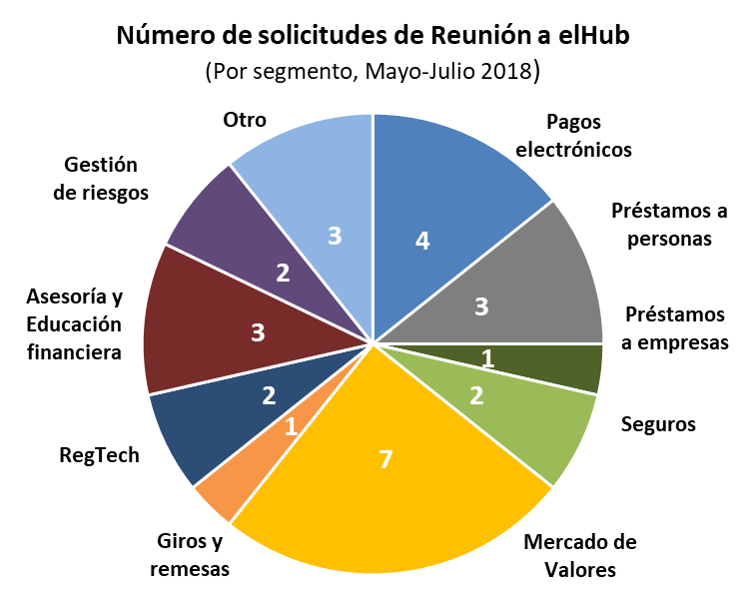
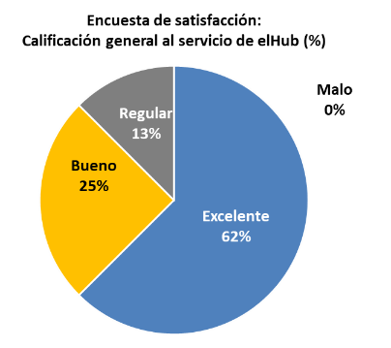
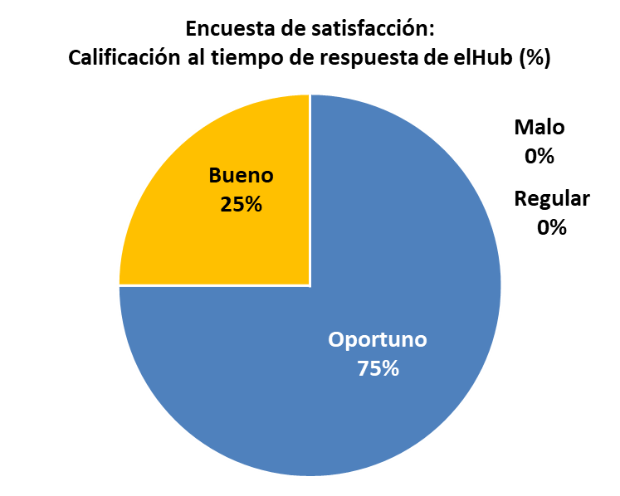
PRIMERAS
EXPERIENCIAS
Solicitudes de Reunión (28)
Encuesta de satisfacción (8)

Slide 16
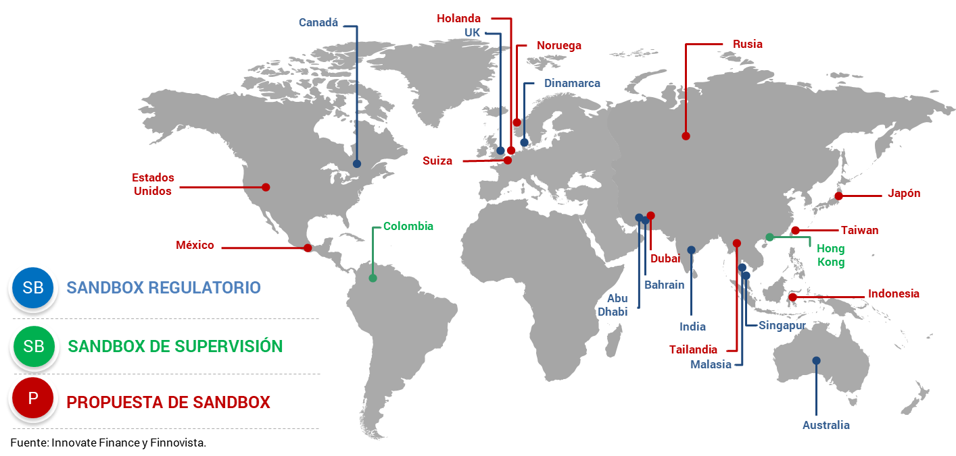
MAPA DE INNOVACIÓN
REGULATORIA
También los reguladores se han visto en la necesidad de pensar “fuera de la caja” para ofrecer herramientas que faciliten la innovación.
laArenera
Sandbox del Supervisor

Slide 17
CARACTERÍSTICAS DEL SANDBOX DEL SUPERVISOR
2
Objetivos
Facilitar la innovación en el sector
Apoyar/aprender sobre la aplicación de nuevas tecnologías y modelos de negocio
Impulsar iniciativas orientadas hacia inclusión financiera y protección al consumidor
Características
3
Duración 6-12 meses
Definición “caso a caso” de límites a prueba piloto (montos, operaciones, número clientes, etc.)
1
Alcance
La Arenera supone un marco a través del cual la SFC facilita la innovación de productos, tecnologías o modelos de negocio, en un ambiente controlado y en tiempo real.
Herramientas
4
Empleo de nuevas tecnologías en ambiente controlado (pilotos regTech, metodologías alternativas para administración de riesgo,)
Flexibilización normativa (“No-action letter”)
Entidades en proceso de autorización (Sedpes? Crowdfunders?)
Limitaciones
5
Circunscrito a ambiente normativo/ supervisión de SFC (no tiene alcance de sandbox regulatorio)
Dificultad para acoger entidades Fintech
Baja capacidad/presupuesto para supervisar multiplicidad de pruebas

Slide 18
GUÍA DE FUNCIONAMIENTO
4
Inicio
Inicio de operaciones en laArenera y seguimiento periódico a avances de la prueba piloto; debida gestión de riesgos y reportes de información.
5
Retroalimentación
laArenera
Análisis de resultados de prueba piloto, retroalimentación y salida ordenada de laArenera (acoplamiento regulatorio, autorización plena).
3
Evaluación
Sandbox del Supervisor
El Comité de Innovación determinará si cumple requisitos respecto a:
Alcance y objetivos de la innovación
Necesidad de operar bajo un ambiente supervisado
Control de riesgos
Salvaguardas
1
Elegibilidad
Entidades vigiladas y no vigiladas por la SFC incursionando en innovación financiera, que requieren un acoplamiento del marco regulatorio o de supervisión para probar productos, tecnologías o modelos de negocio.
2
Estructuración
Se agendarán mesas de trabajo con el supervisor para estructurar el piloto de laArenera, incluyendo aspectos como: establecimiento de salvaguardas, control de riesgos, plan de desmonte, forma y frecuencia de reportes de información.

Slide 19
PRIMERAS EXPERIENCIAS Y LECCIONES APRENDIDAS
Resultados
Lecciones
Creación del Comité de Innovación de la Superintendencia Financiera.
Colaboración entre entidades vigiladas y Fintechs.
Más de 10 manifestaciones de interés para participar en laArenera.
Externalidades positivas en proceso de estructuración de proyectos.
5 pilotos en proceso de estructuración.
Agilidad en estructuración de pilotos (“time-to-market”).
1 proyecto piloto presentado por entidad vigilada y Fintech listo para operar en laArenera (Sep.2018).
Mejores insumos y soporte para futura adaptación de la normatividad.

Slide 20
PILOTEANDO LA CUARTA REVOLUCIÓN INDUSTRIAL
Si el regulador sólo utiliza el espejo retrovisor, sin considerar la autopista que tiene enfrente, corre el inmenso riesgo de estar conduciendo con un “punto ciego regulatorio”.
El verdadero reto es encontrar el justo balance y tiempo oportuno para no limitar la innovación, ni desatender sus riesgos.
El riesgo de no tener las manos bien puestas sobre el volante, es demasiado alto.

Slide 21
¡GRACIAS!
Estamos en…
www.superfinanciera.gov.co/innovasfc
innovasfc@superfinanciera.gov.co

